Slide 1
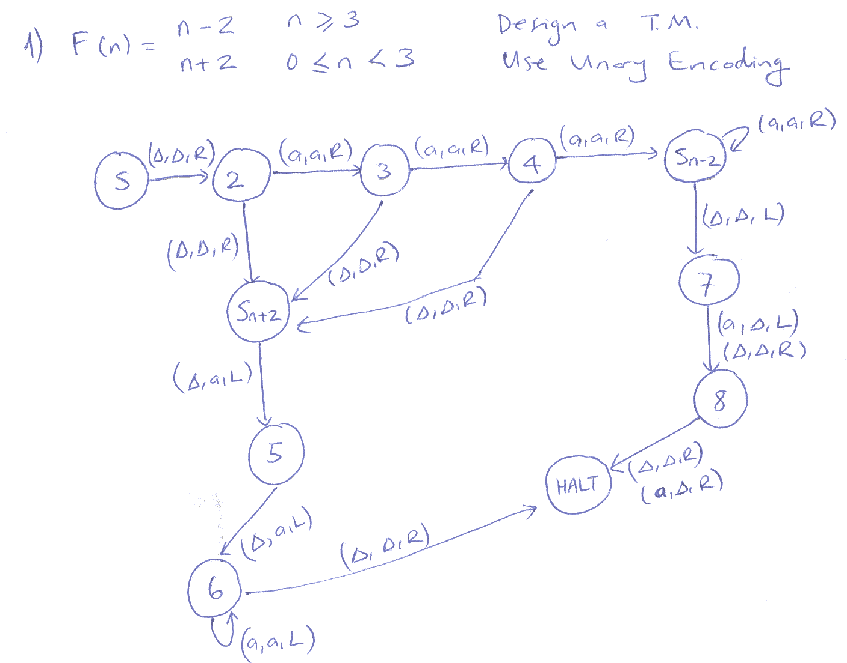
F(n)=n-2 if n>=3 or
F(n)=n+2 if 0<=n<3

Slide 2
Question
Build a T.M. for computing F(x)= 2x+3 fonksiyonunu hesaplayan T.M. tasarlayınız. Use “Unary Notasyon” for encoding.

Slide 3
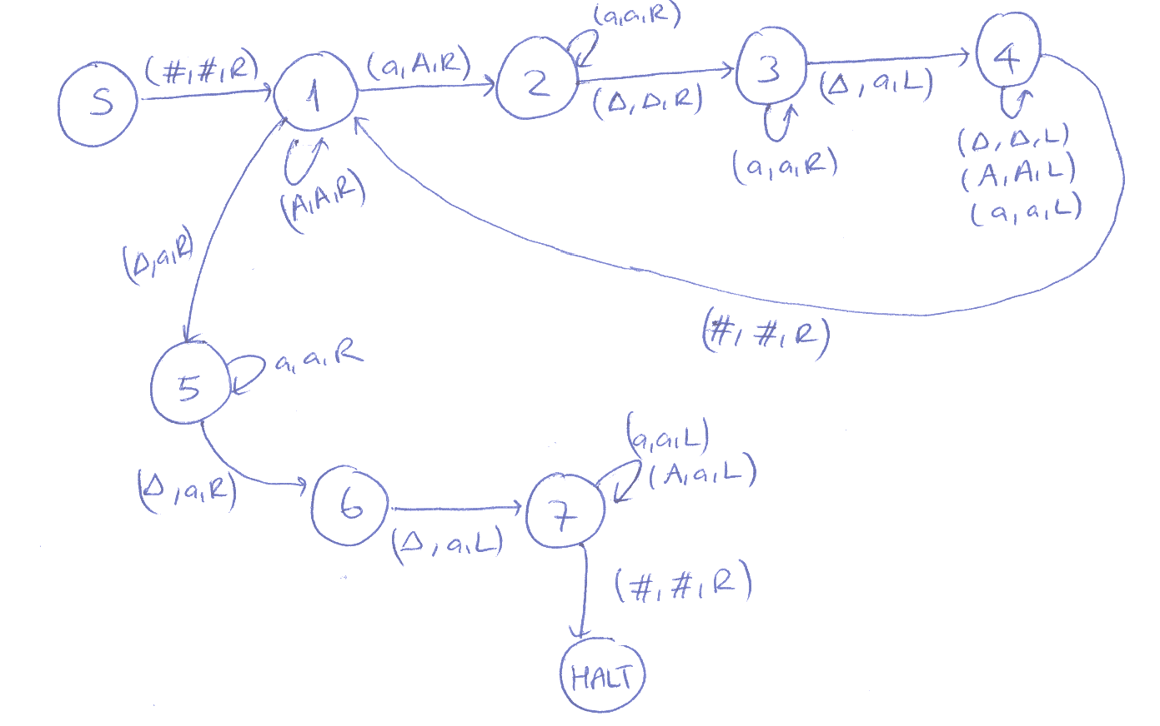
Answer

Slide 4
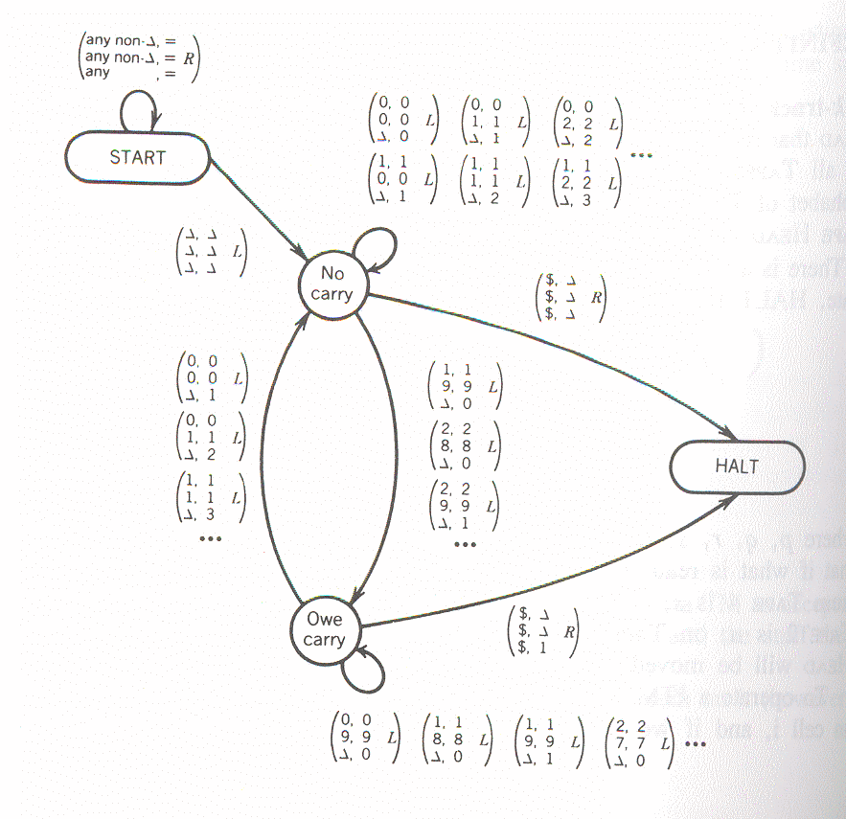
Variations on T.M.

